Slide 1

计算机事业单位
计算机网络

Slide 2
IPV6
IPv6协议,全称“互联网协议第6版”,即下一代的网际协议。
相对于IPV4来说,IPV6协议主要改进:
●扩展的地址。IPV6地址长度为128位。
●IPv6使用更小的路由表。
●简化的包头:IPν6头减少了字段的数量,提高选路效率。
流标志∶IPV4对所有的包同等对待,路由器并不跟踪任意两台主机间发送的包。而IPV6中引入了流概念,可以对流中的包进行高效处理。
身份验证和保密:IPv6使用了两种安全性扩展,即IP身份验证头和IP封装安全性净荷。

Slide 3
IPV6地址表示
IPV6地址的128位是以16位为一组,共分为8组,每组的16位转换为4位的十六进制数字,每组之间用冒号(:)分开
如：
2001:0da8:d001:0001:0000:0000:0000:0001
压缩表示
2001:da8:d001:1:0:0:0:1
2001:da8:d001:1::1
IPV6地址类型
IPv6仍有三种地址类型,分别是单播、多播(也称组播)、泛播
(也称任意播)。在IPv6里广播不再使用。
(1)单播IPν6地址:单播地址唯一标识一个IP6节点的接口。
(2)多播IPν6地址:多播地址标识一组IPv6节点的接口。
(3)泛播IPν6地址:泛播地址指派给多个节点的接口。发送往泛播地址的数据包只会传递给其中的一个接口,一般是隔得最近的个接口。

Slide 4
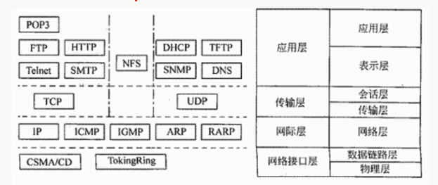

Slide 5
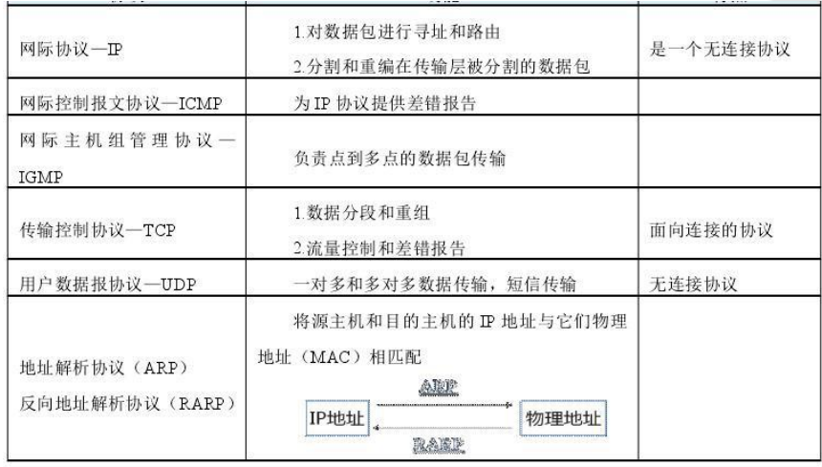

Slide 6
TCP/IP协议标准的主要特点：
1、适用于多种异构网络的互连。
2、确保可靠的端－端通信。
3、与操作系统紧密结合。
4、TCP/IP既支持面向连接服务（如TCP），也支持无连接服务（如UDP）

Slide 7
TCP 与 UDP 区别总结：
1、TCP 面向连接（如打电话要先拨号建立连接）;UDP 是无连接的，即发送数据之前不 需要建立连接。
2、TCP 提供可靠的服务。也就是说，通过 TCP 连接传送的数据，无差错，不丢失，不重复，且按序到达;UDP 尽最大努力交付，即不保证可靠交付。
3、TCP 面向字节流，实际上是 TCP 把数据看成一连串无结构的字节流;UDP 是面向报文的UDP没有拥塞控制，因此网络出现拥塞不会使源主机的发送速率降低（对实时应用很有用， 如IP电话，实时视频会议等）。
4、每一条 TCP 连接只能是点到点的;UDP 支持一对一，一对多，多对一和多对多的交互通信。
5、TCP 首部开销 20 字节;UDP 的首部开销小，只有8个字节。
6、TCP 的逻辑通信信道是全双工的可靠信道，UDP 则是不可靠信道。

Slide 8
DHCP(动态主机配置协议)
是一个局域网的网络协议,使用UDP协议工作,给内部网络计算机自动分配地址、 Gateway地址、DNs服务器地址等信息,并能够提升地址的使用率。
DHCP协议采用UDP作为传输协议,主机发送请求消息到DHCP服务器的67号端口,DHCP服务器回应应答消息给主机的68号端口。
DHCP的默认租约期是8天。

Slide 9
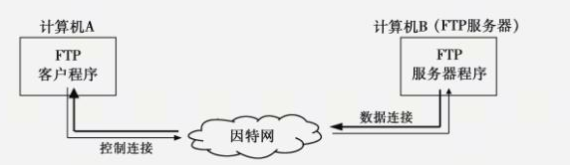
在目前 Ｗｅｂ应用已经普及、浏览器功能越来越强大的情况下，什么时候还需要用ＦＴＰ呢？一般有两种情况：一是用户要从自己的计算机向另一台计算机传输文件（使用浏览器无法上传文件），二是两台计算机需要相互传输多个文件（使用浏览器只能一个一个文件下载）。
ＦＴＰ客户与服务器之间的ＴＣＰ连接

Slide 10
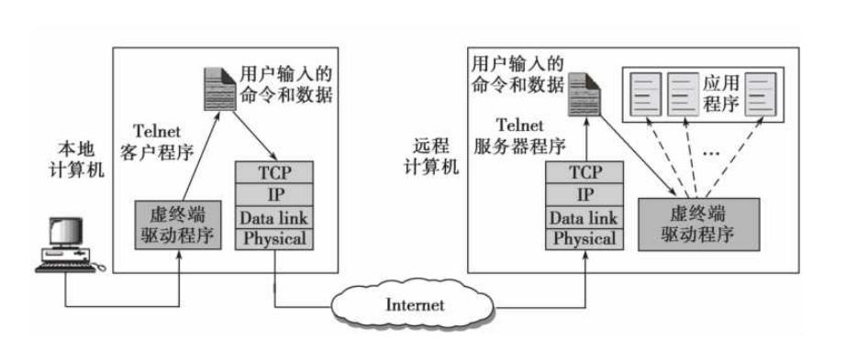
远程登录的原理与应用
使用Ｔｅｌｎｅｔ协议进行远程登录服务

Slide 11
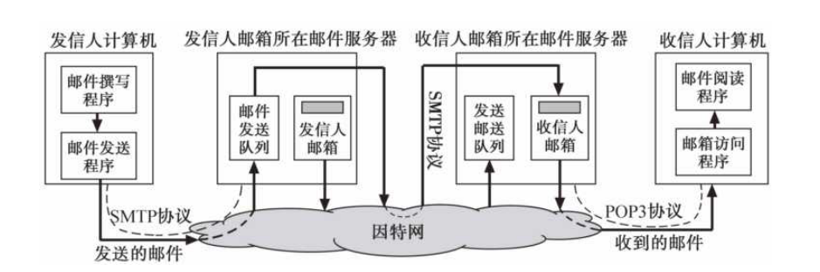
电子邮件的传送原理
每个电子邮箱都有一个惟一的邮件地址。邮件地址由两部分组成，第１部分为邮箱名，第２部分为邮箱所在的邮件服务器的域名，两者用“@”（英文at的缩写）隔开。例如，zhang@163.niu.edu.cn 是一个邮件地址，它表示邮箱的名字是zhang，邮箱所在的邮件服务器的域名是163.niu.edu.cn。

Slide 12
WEB和URL
网页与统一资源定位器URL
用户运行浏览器软件时，怎样访问Web服务器上的网页呢？这就需要使用统一资源定位器URL（UniformResourceLocator）来标识ＷＷＷ网中每个信息资源的位置。
URL由三部分组成，表示形式为：
http：∥主机域名［：端口号］／ 文件路径／文件名

Slide 13
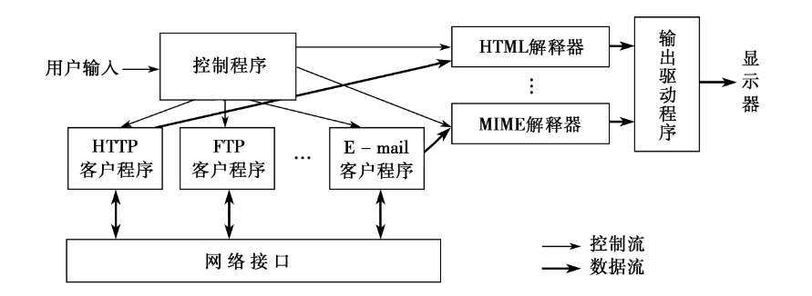
WEB浏览器的组成

Slide 14
Web信息检索
(1)按主题目录寻找信息
所谓门户网站( portal),是指通向综合性信息资源并提供相关信息服务的网站我国的新浪、网易、搜狐、百度、腾讯和美国的Yaho!、 Excite、 Lycos、 Alta Vista网站等都是有名的综合性门户网站。许多门户网站提供了主题目录供用户寻找信息使用。主题目录由网站自动或人工收集,或者由Web站点的作者主动提交文档,再由门户网站进行评价、分类并给出简要描述,然后按照主题分类并以树状目录的形式对web信息资源进行组织。主题目录按主题分类排列,通过一层一层地点击超链来查找有关信息。
(2)使用搜索引擎查找信息
当用户通过浏览器提出检索请求时网站搜索引擎中的检索器从索引数据库中找出匹配的网页,由评估程序计算其相关按相关度把这些网页进行排序然后将其名称摘要及其URL发送给用户。除了一般的网页检索之外,一些搜索引擎还提供专门的新闻检索、图片检索、音乐检索、视频检索地图检索、博客/微博检索学术检索、购物检索等多种功能。
目前广泛使用的搜索引擎有百度( baidu)、搜搜(soso)、搜狗( sogou),有道( youdao)等,国外的则以Goge(谷歌)、Bing(必应)、 Alta vista, Infoseek, Yahoosearch, Lycos等比较有名。

Slide 15
Web信息处理系统
静态网页与动态网页
静态网页通常指那些内容基本不变的网页,浏览器请求此类页面时,服务器直接从其硬盘中读出该HTML文档,原封不动地回传给浏览器即可。
动态网页由HTML文档及其内嵌的ASP、PHP或JSP等语言编写的脚本程序所组成,Web服务器通过执行脚本程序而生成HTML网页。
注意,不要将动态网页和页面内容是否有动感混为一谈。动态网页与网页上的各种动画、滚动字幕等视觉上的动态效果并没有直接关系。动态网页也可以是纯文字内容的,也可以包含各种动画的内容,这些只是网页内容的表现形式,无论网页是否具有动态效果,只要是采用了动态网页技术生成的网页都称为动态网页。

Slide 16
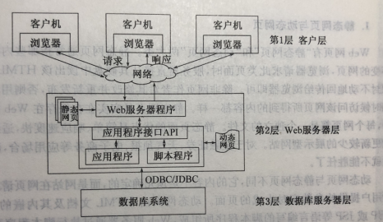
Web信息处理系统的组成
通常,两层的客户/服务器结构(模式)对于访问静态网页是很合适的。但如果访问问动态生成的网页,就需要采用客户/服务器/数据库的三层结构(模式),即把数据库服务器(如果有的话)从原先的第2层中分离出来,成为独立的数据库服务器层。

Slide 17
.web信息处理系统的工作过程
①用户在Web浏览器中输入系统的网址(URL),屏幕上显示系统的登录界面。
②用户输入学号、口令等个人信息和查询要求,然后点击查询命令
③浏览器将输入信息封装在HTTP请求报文中,通过HTTP通信协议向服务器请求.aspx网页。
④Web服务器IS按URL指出的文件位置找出,aspx网页,交给ASP.NET执行引擎进行处理。
⑤ASP.NET执行引擎通过ODBC或JDBC连接学生成绩数据库,并查询数据库内容。
⑥数据库服务器执行SQL查询命令,从数据库中取出该学生的成绩数据。
⑦数据库服务器把查询得到的成绩数据回送给ASP.NET执行引擎。
⑧ASP.NET执行引擎将查询结果进行必要的处理后嵌入网页之中,生成相应的HTML网页,并交给Web服务器IIS。
⑨Web服务器将网页封装在HTTP的响应报文中,发回给浏览器。
⑩浏览器收到HTTP报文后,提取其中的HTML网页进行解释,并在屏幕上进行显示。

